Slide 1
《嵌入式程序设计》实验

Slide 2
实验（一）
嵌入式Linux开发环境熟悉

Slide 3
学生面对的实验操作环境
宿主机
目标机

Slide 4
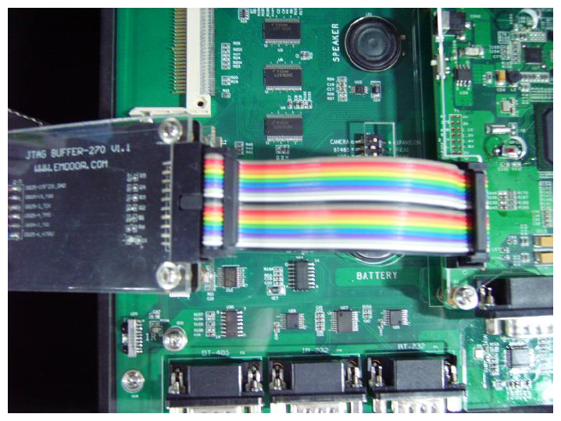
连接JTAG线
主机并口
烧写bootloader之后，拔下来，否则会影响串口输出

Slide 5
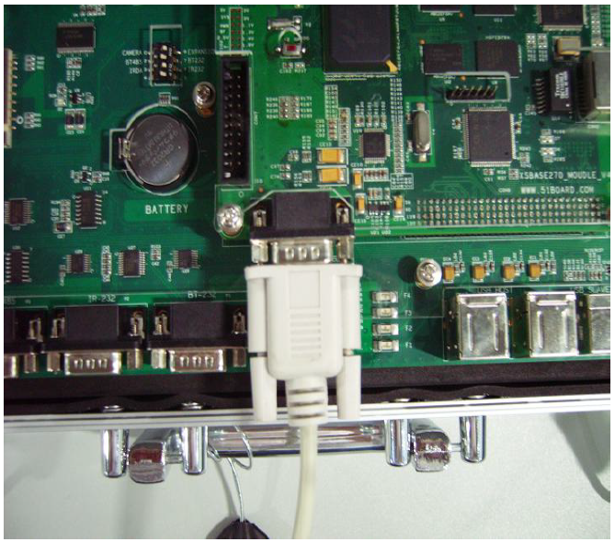
连接串口线
与宿主机minicom通信

Slide 6
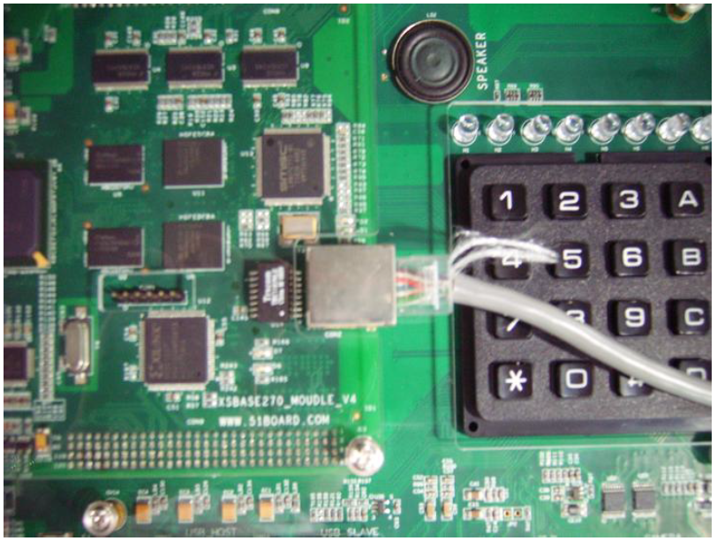
连接交叉以太网线

Slide 7
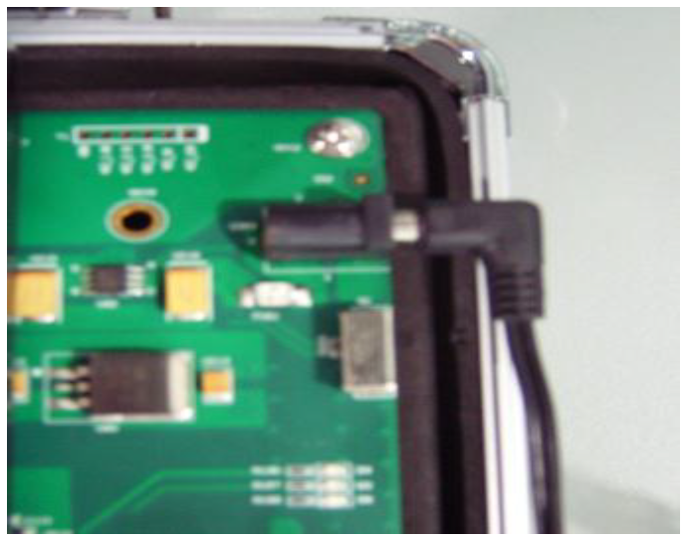
连接电源线

Slide 8
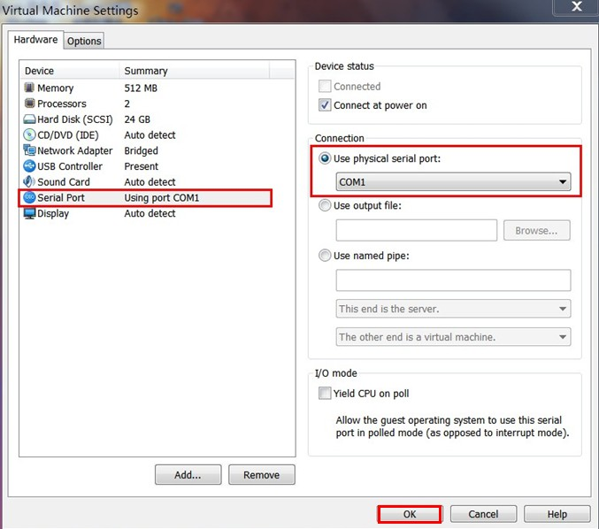
宿主机
宿主机是一个Vmware虚拟机
虚拟机通过串口，并口，网口与目标机相连接并通信
理解“桥接”

Slide 9
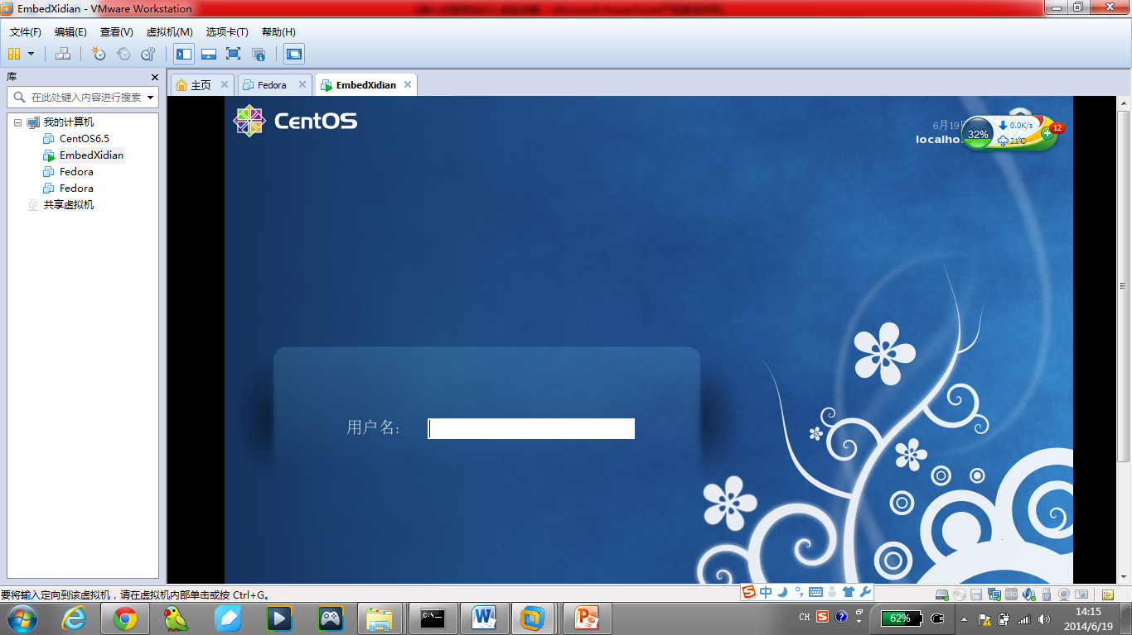
用户名：root，口令：xidianembed

Slide 10
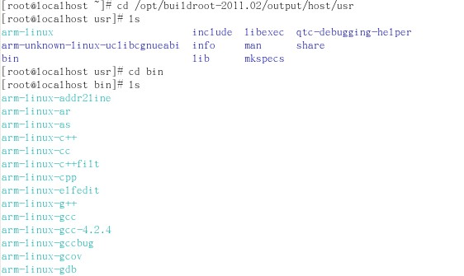
交叉工具链
只需查看确认一下，不要修改/etc/profile

Slide 11
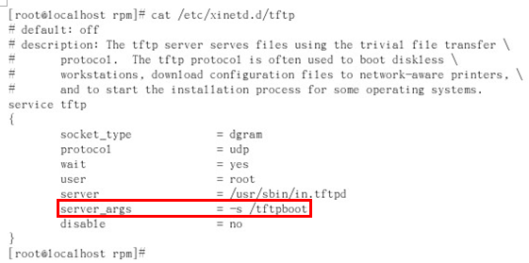
Tftp服务

Slide 12
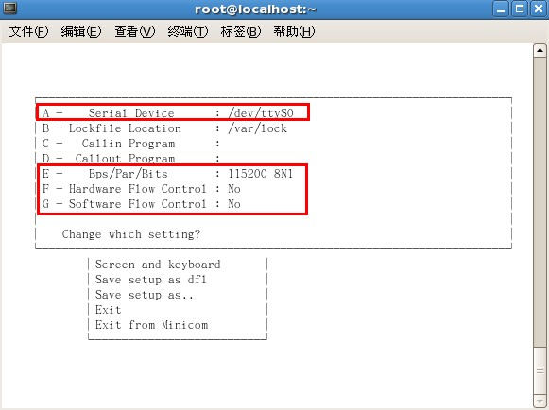
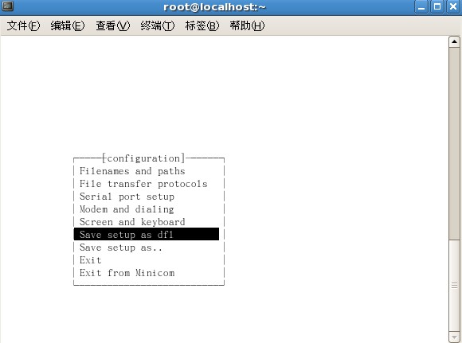
Minicom

Slide 13
ssh
板子里的dropbear
宿主机里的sshd
ssh
scp
在宿主机上执行scp
在板子上执行scp
分清楚“本地”与“远程”

Slide 14
Linux启动过程
Bootloader
内核启动，挂载根文件系统
初始化系统服务

Slide 15
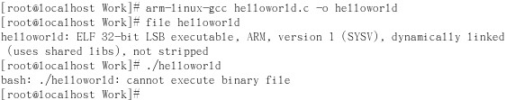
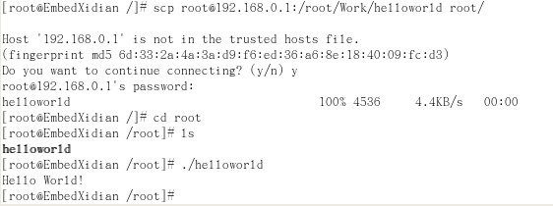
交叉编译与测试运行
宿主机
目标机

Slide 16
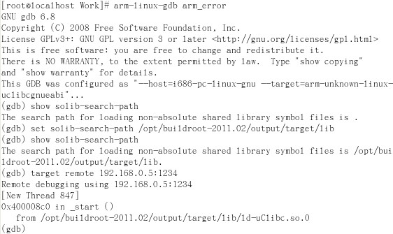
Gdb交叉调试
目标机
宿主机

Slide 17
NFS的用处
目标机作为nfs的客户端
宿主机作为nfs的服务器
实现了远程文件共享，在目标机上直接访问宿主机上的文件，方便开发
其他方式
Scp拷贝
U盘

Slide 18
烧写内核与根文件系统
需要通过bootloader
如何烧写bootloader？
用bootloader通过tftp方式
烧写内核
烧写根文件系统
板子是tftp的客户端，宿主机是tftp的服务器端

Slide 19
其他
了解内容
内核的编译
根文件系统镜像制作

Slide 20
实验（二）
三种并发的Web服务器

Slide 21
先运行三个Web服务器程序，体会其功能
抓包看看
重点是分析与理解代码
printf，gdb
自己搞明白“dup2()”
……

Slide 22
#!/bin/bash
for((i=0;i<$1;i++))
do
{
GET 192.168.0.101/index.html;
echo $i
}&
done

